Slide 1

서울시 공공자전거 수요 예측
Sponge

Slide 2


Slide 3
01 분석개요
02 데이터 정의서
03 데이터 검증 결과서
04 데이터 탐색
05 데이터 분석 보고서
06 결론
CONTENTS

Slide 4

서울시 공공자전거 수요 예측
01
분석개요
분석 목적 및 필요성

Slide 5
분석개요
데이터 정의서
데이터 검증 결과서
데이터 탐색
데이터 분석 보고서
결론
분석 목적 및 필요성
분석 목적 | 서울시 공공자전거 수요 예측
분석 필요성 | 공공자전거 시스템은 Rental 및 Return Back의 전체 프로세스가 자동으로 이루어지는 전통적인 자전거 렌탈의 차세대 제품이다. 이 시스템은 버스나 지하철과 같은 다른 운송 서비스와는 달리 여행, 출발 및 도착 위치의 시간이 시스템에 명시적으로 기록되는 원리이다. 이러한 시스템은 교통, 환경 및 건강 문제에서 중요한 역할을 하기 때문에 현재 전 세계적으로 500개 이상의 자전거 공유 프로그램이 구성되어 있다. 따라서 이러한 시스템을 좀 더 효과적으로 체계화 시키기 위해 공유자전거 대여 수요를 예측해 볼 필요가 있다.
보유데이터 현황 | 서울시 공공자전거(따릉이) 대여 현황 (2016.01.01 ~ 2017.12.31) 서울시 구 별 대기환경 데이터 (2016.01.01 ~ 2017.12.31) 서울시 읍면동별 주민등록 인구 데이터 (10세~69세) (2016.01 ~ 2017.12) 서울시 구 별 날씨 데이터 (2016.01.01 ~ 2017.12.31) 서울시 아파트 매매가격지수 데이터 (종합주택유형) (2016.01 ~ 2017.12)

Slide 6
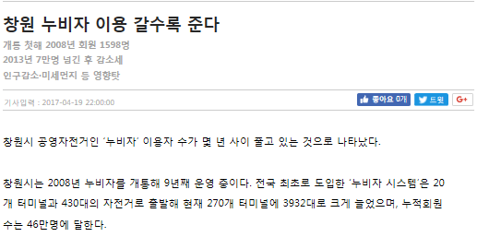
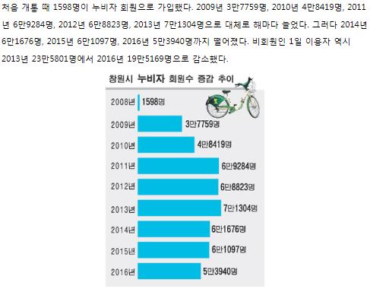
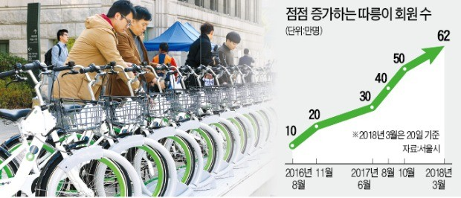
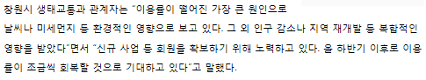
분석개요
데이터 정의서
데이터 검증 결과서
데이터 탐색
데이터 분석 보고서
결론
분석 목적 및 필요성
국내 공공자전거 수요의 감소와 증가 사례
출처 : 경남신문
구체적 분석 목적
서울시 구 별 공공자전거 수요 예측
알고리즘 개발
2. 해당 알고리즘을 통한 인사이트 제공
출처 : 한국경제

Slide 7
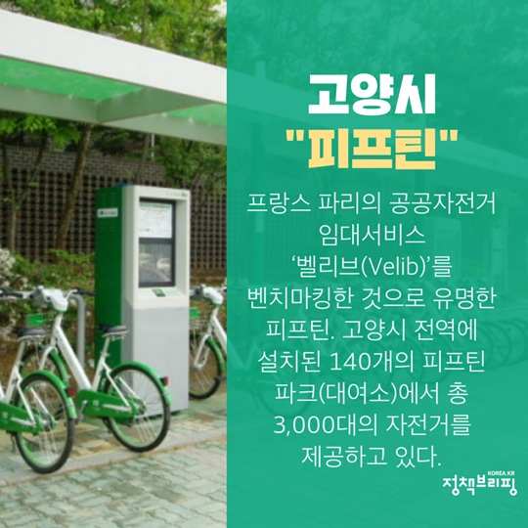
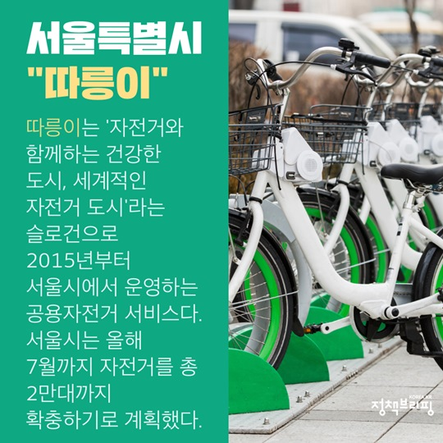
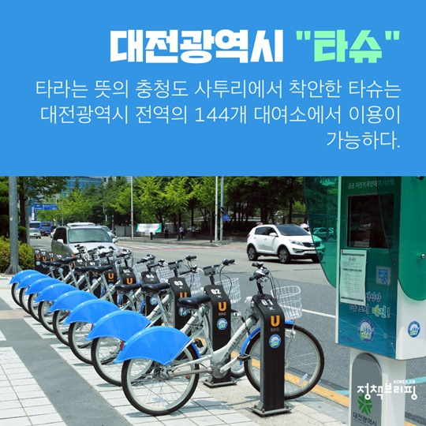
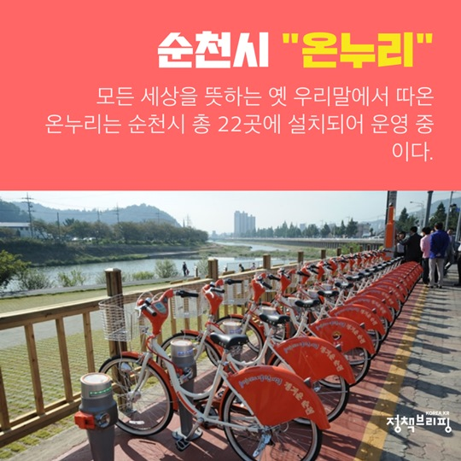
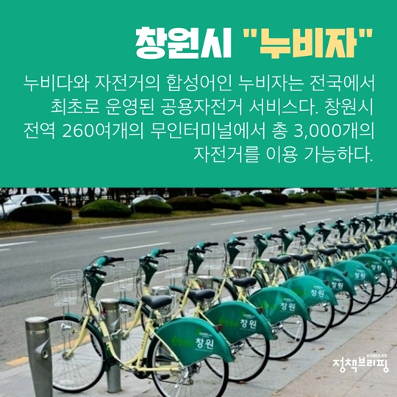
분석개요
데이터 정의서
데이터 검증 결과서
데이터 탐색
데이터 분석 보고서
결론
분석 목적 및 필요성
국내 시행중인 공공자전거 대여 시스템
수원시, 제주시, 양산시, 공주시, 세종시, 안산시, 시흥시, 이천시, 과천시, 부천시 등 많은 지역들이 공공자전거 시스템을 운영 중에 있음

Slide 8
분석개요
데이터 정의서
데이터 검증 결과서
데이터 탐색
데이터 분석 보고서
결론
분석 목적 및 필요성
신문/SNS를 활용한 웹 스크래핑
Keyword : ‘공공자전거’
분석대상 : 2018년 최근 게시물 총 1161개
언론사/SNS | 기사/글 갯수 | 언론사/SNS | 기사/글 갯수 | 언론사/SNS | 기사/글 갯수 | 언론사/SNS | 기사/글 갯수
연합뉴스 | 220 | 동아일보 | 45 | 한국일보 | 54 | 조선일보 | 24
뉴시스 | 181 | 중앙일보 | 43 | 세계일보 | 48 | 내일신문 | 24
아시아투데이 | 113 | 한겨레 | 34 | 동아일보 | 48 | JTBC | 19
매일일보 | 83 | 국민일보 | 32 | 트위터 | 42 | 한국경제TV | 9
경향신문 | 62 | 문화일보 | 31 | 서울신문 | 46 | 시사IN | 3

Slide 9
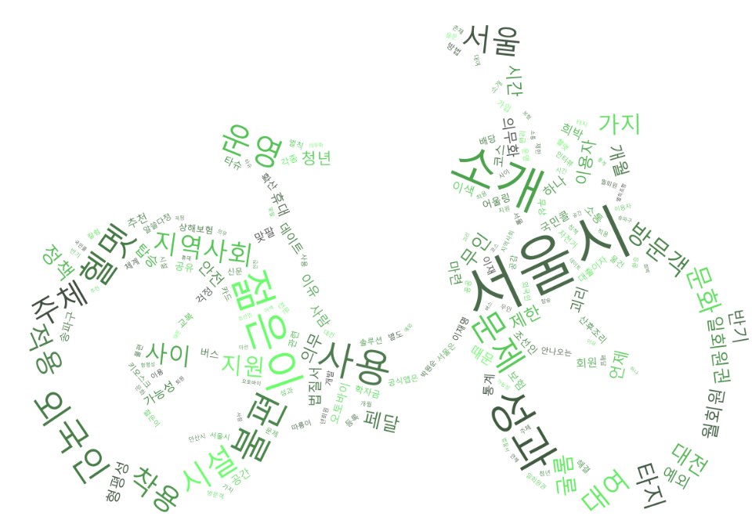
분석개요
데이터 정의서
데이터 검증 결과서
데이터 탐색
데이터 분석 보고서
결론
분석 목적 및 필요성
Keyword : ‘공공자전거’를 활용한 Wordcloud

Slide 10

서울시 공공자전거 수요 예측
02
데이터 정의서
데이터 목록
데이터 정의 및 설명

Slide 11
분석개요
데이터 정의서
데이터 검증 결과서
데이터 탐색
데이터 분석 보고서
결론
데이터 목록
번호 | 데이터 보유기관 | 데이터 종류 및 내용 | 비고
1 | 정보공개포털 | 서울시 공공자전거(따릉이) 이용 현황 (2016-01-01 ~ 2017-12-31) | https://www.open.go.kr
2 | 서울시 대기환경정보 | 서울시 구 별 대기환경 데이터 (2016-01-01 ~ 2017-12-31) | http://cleanair.seoul.go.kr
3 | 서울시 자동관측기상시스템 | 서울시 구 별 날씨 데이터 (2016-01-01 ~ 2017-12-31) | http://aws.seoul.go.kr
4 | 한국 감정원 (Korea Appraisal Board) | 서울시 아파트 매매가격지수 (종합주택유형) (2016-01-01 ~ 2017-12-31) | http://www.kab.co.kr
5 | 국가통계포털 | 서울시 읍, 면, 동 별 주민등록 인구데이터 (10세 ~ 69세) (2016-01-01 ~ 2017-12-31) | http://kosis.kr
서울시 아파트 매매가격지수 : 서울시 공공자전거 이용특성에 관한 연구
(서울도시연구 제17권 제4호 2016. 12, 논문 pp. 77～91 77)
서울시 공공자전거 수요를 예측하기 위해 서울시 공공자전거 이용 현황 데이터와 기상 및 대기환경 데이터, 서울시 아파트 매매가격지수 데이터를 융합하여 분석하기로 함

Slide 12
분석개요
데이터 정의서
데이터 검증 결과서
데이터 탐색
데이터 분석 보고서
결론
데이터 정의 및 설명
기본정보 |  |  |  |  | 법적사항
개요 |  | 서울시 공공자전거(따릉이) 이용 현황 |  |  | 개인정보 항목 | 개인정보 없음
데이터 보유기관 |  | 정보공개포털(https://www.open.go.kr) |  |  | 비식별화 여부 | 해당사항 없음
파일명 |  | 따릉이 대여소별 대여내역(2016년).xlsx, 따릉이 대여소별 대여내역(2017년).xlsx
데이터 상세항목
번호 | 열 이름 |  | 유형 | 설명
1 | 대여소 그룹 |  | 범주형 | 서울시 25개 구 ex) 광진구, 마포구, …
2 | 대여소 명 |  | 범주형 | 각 구에 대한 대여소 명 ex) 500. 어린이대공원역 3번 출구 앞, …
3 | 대여 일자/월 |  | 범주형 | 대여 년, 월, 일 ex) 2016-01-01, …, 2017-12-31
4 | 대여 건수 |  | 이산형 | 공공자전거 대여 횟수 ex) 0, 7, 0, …
각 구 별 데이터 갯수에 차이가 존재 : 용산구, 양천구 (2016-07-18 ~ 2017-12-31)
동대문구 (2016-07-13 ~ 2017-12-31)
은평구 (2016-09-06 ~ 2017-12-31)

Slide 13
분석개요
데이터 정의서
데이터 검증 결과서
데이터 탐색
데이터 분석 보고서
결론
데이터 정의 및 설명
기본정보 |  |  |  |  | 법적사항
개요 |  | 서울시 구 별 대기환경 데이터 |  |  | 개인정보 항목 | 개인정보 없음
데이터 보유기관 |  | 서울시 대기환경정보(http://cleanair.seoul.go.kr) |  |  | 비식별화 여부 | 해당사항 없음
파일명 |  | 2016_eco.slx, 2017_eco.slx
데이터 상세항목
번호 | 열 이름 |  | 유형 | 설명
1 | 날짜 |  | 범주형 | 측정 년, 월, 일 ex) 2016-01-01, …, 2017-12-31
2 | 측정소명 |  | 범주형 | 서울시 25개 구 ex) 광진구, 마포구, …
3 | 미세먼지(PM-10(㎍/㎥) |  | 연속형 | 미세먼지 수치 ex) 48, 58, 61, …
4 | 초미세먼지(PM-25(㎍/㎥) |  | 연속형 | 초미세먼지 수치 ex) 26, 40, 48, …
5 | 오존(O3(ppm)) |  | 연속형 | 오존 수치 ex) 0.024, 0.003, 0.002, …
6 | 이산화질소(NO2(ppm)) |  | 연속형 | 이산화질소 수치 ex) 0.031, 0.051, 0.061, …
7 | 일산화탄소(CO(ppm)) |  | 연속형 | 일산화탄소 수치 ex) 0.5, 1, 1.1, …
8 | 아황산가스(SO2(ppm)) |  | 연속형 | 아황산가스 수치 ex) 0.005, 0.006, 0.007, …

Slide 14
분석개요
데이터 정의서
데이터 검증 결과서
데이터 탐색
데이터 분석 보고서
결론
데이터 정의 및 설명
기본정보 |  |  |  |  | 법적사항
개요 |  | 서울시 구 별 날씨 데이터 |  |  | 개인정보 항목 | 개인정보 없음
데이터 보유기관 |  | 서울시 자동관측기상시스템(http://aws.seoul.go.kr) |  |  | 비식별화 여부 | 해당사항 없음
파일명 |  | 광진(2016-01).xls, …, 중구(2017-12).xls (서울시 11개의 구 별 데이터 2016-01-01 ~ 2017-12-31)
데이터 상세항목
번호 | 열 이름 |  | 유형 | 설명
1 | 날짜 |  | 범주형 | 측정 년, 월, 일 ex) 2016-01-01, …, 2017-12-31
2 | 평균(풍속(m/s), 풍향(DEG)) |  | 연속 / 이산형 | 일 별 평균 풍속 및 풍향 ex) 0.8, 1.1, 1.3, … /233, 226, 255, …
3 | 최대(풍속(m/s), 풍향(DEG)) |  | 연속 / 이산형 | 일 별 최대 풍속 및 풍향 ex) 2.7, 2.9, 5, … /254, 251, 290, …
4 | 순간최고 (풍속(m/s), 풍향(DEG)) |  | 연속 / 이산형 | 일 별 순간최고 풍속 및 풍향 ex) 3, 3.3, 5.7, … /258, 235, 306, …
5 | 기온(℃)(평균, 최저, 최고) |  | 연속형 | 일 별 평균, 최저, 최고 기온 ex) 1.5, 5.6, … /-2.6, 2.4, … /4, 9.2, …
6 | 일강수(mm) |  | 연속형 | 일 별 강수량 ex) 0, 0.5, …
7 | 습도(%)(평균, 최저, 최고) |  | 연속형 | 일 별 습도 ex) 대부분 결측값(자동관측시스템으로 측정불가 판단)
8 | 일사(MJ/㎡) |  | 연속형 | 일 별 일사량 ex) 0 (자동관측시스템으로 측정불가 판단)
9 | 일조(hour) |  | 이산형 | 일 별 일조시간 ex) 0 (자동관측시스템으로 측정불가 판단)

Slide 15
분석개요
데이터 정의서
데이터 검증 결과서
데이터 탐색
데이터 분석 보고서
결론
데이터 정의 및 설명
기본정보 |  |  |  |  | 법적사항
개요 |  | 서울시 아파트 매매가격지수 (종합주택유형) |  |  | 개인정보 항목 | 개인정보 없음
데이터 보유기관 |  | 한국 감정원(http://www.kab.co.kr) |  |  | 비식별화 여부 | 해당사항 없음
파일명 |  | 월간_매매가격지수_아파트.xlsx
데이터 상세항목
번호 | 열 이름 |  | 유형 | 설명
1 | 지역 |  | 범주형 | 서울시 25개 구 ex) 광진구, 마포구, …
2 | 날짜 |  | 범주형 | 측정 년, 월 ex) 2016-01, …, 2017-12
3 | 매매가격지수 |  | 연속형 | 아파트 매매가격지수 ex) 94.5, 95.2, 93.8, …

Slide 16
분석개요
데이터 정의서
데이터 검증 결과서
데이터 탐색
데이터 분석 보고서
결론
데이터 정의 및 설명
기본정보 |  |  |  |  | 법적사항
개요 |  | 서울시 읍, 면, 동 별 주민등록 인구 데이터 (10세 ~ 69세) |  |  | 개인정보 항목 | 개인정보 없음
데이터 보유기관 |  | 국가통계포털(http://kosis.kr) |  |  | 비식별화 여부 | 해당사항 없음
파일명 |  | 서울특별시_읍면동별__5세별_주민등록인구_20180404155345.csv
데이터 상세항목
번호 | 열 이름 |  | 유형 | 설명
1 | 행정구역(동읍면)별 |  | 범주형 | 서울시 25개 구 ex) 광진구, 마포구, …
2 | 날짜 |  | 범주형 | 측정 년, 월 ex) 2016-01, …, 2017-12
3 | 10 - 14세 |  | 연속형 | 주민등록인구(10세 ~ 14세) ex) 5874, 5833, 5779, …
4 | 15 - 19세 |  | 연속형 | 주민등록인구(15세 ~ 19세) ex) 8504, 8433, 8724, …
5 | 20 – 24세 |  | 연속형 | 주민등록인구(20세 ~ 24세) ex) 11428, 11462, 11666, …
6 | 25 – 29세 |  | 연속형 | 주민등록인구(25세 ~ 29세) ex) 11877, 11894, 11932, …
︙ | ︙ |  | ︙ | ︙
14 | 65 – 69세 |  | 연속형 | 주민등록인구(65세 ~ 69세) ex) 7695, 7720, 7680, …
15 | 100+ |  | 연속형 | 주민등록인구(100세 이상) ex) 214, 215, 220, …

Slide 17
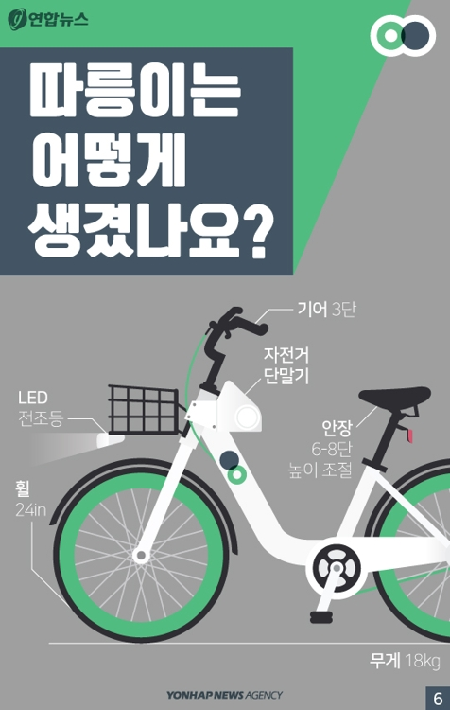
서울시 공공자전거 수요 예측
03
데이터 검증 결과서
데이터 연계안
최종 데이터

Slide 18
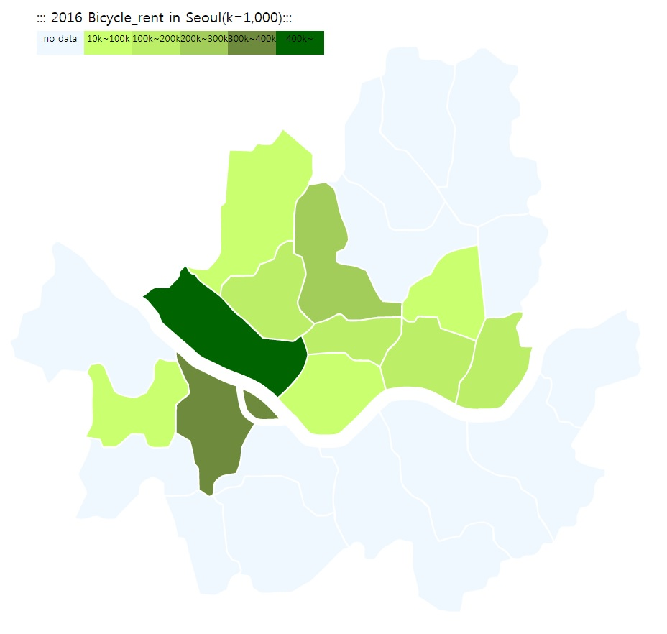
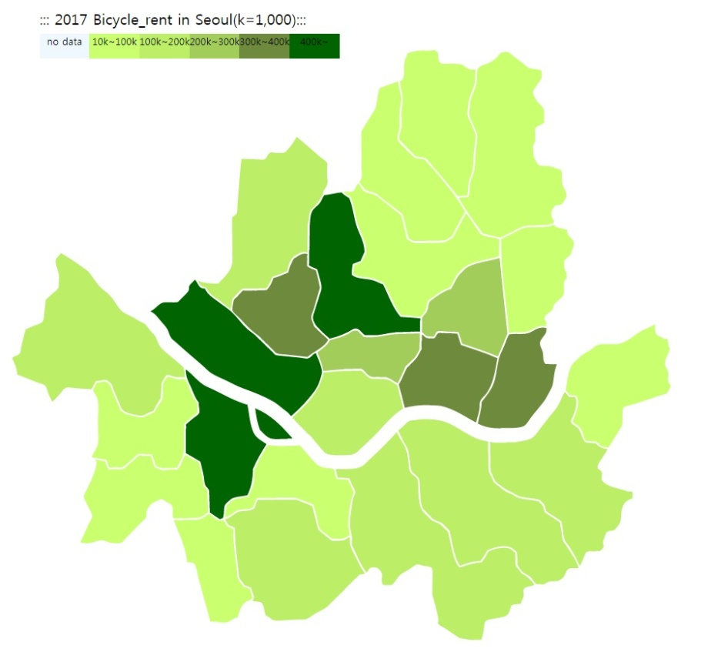
분석개요
데이터 정의서
데이터 검증 결과서
데이터 탐색
데이터 분석 보고서
결론
데이터 연계안
서울시 공공자전거 이용 현황
2016년
2017년
도봉구
도봉구
강북구
노원구
강북구
노원구
은평구
성북구
은평구
성북구
중랑구
중랑구
종로구
종로구
서대문구
동대문구
서대문구
동대문구
강서구
마포구
중구
강서구
마포구
중구
성동구
광진구
강동구
성동구
광진구
강동구
양천구
영등포구
용산구
양천구
영등포구
용산구
동작구
송파구
동작구
송파구
구로구
강남구
구로구
강남구
금천구
서초구
금천구
서초구
관악구
관악구
서울시 공공자전거는 450개소, 5,600대(2016년)에서 1,500개소, 20,000대(2017년)로 확대
본 연구는 서울시 11개 구 기준으로 2016년, 2017년 ‘서울시 공공자전거 이용 현황’ 데이터 병합

Slide 19





분석개요
데이터 정의서
데이터 검증 결과서
데이터 탐색
데이터 분석 보고서
결론
데이터 연계안
수집 데이터
변수 선택/파생변수 생성
결측값 유무 파악
병합/결측값 보정 방법
1. 서울시 공공자전거 이용 현황
1. 서울시 공공자전거 이용 현황
1. 서울시 공공자전거 이용 현황
1. 서울시 공공자전거 이용 현황
대여소 그룹 -> area,
대여 일자/월 -> 날짜,
대여건수 -> rentcnt
날짜 -> month, day, weekday, dayofweek 파생변수 생성
Inner join (조인키 : area) : 서울시 11개 구 병합 ->
일 별로 rentcnt 합 ->
서울시 11개 구 별로 나눔
서울시 전체 25개 구 중에
2016년도 14개 구 결측값 존재
2. 서울시 구 별 대기환경 데이터
2. 서울시 구 별 대기환경 데이터
2. 서울시 구 별 대기환경 데이터
미세먼지, 초미세먼지, 오존, 이산화질소, 일산화탄소,
아황산가스 결측값 존재
Inner join (조인키 : 날짜) ->
k-nearest neighbors Regression방법으로 결측값 보정
2. 서울시 구 별 대기환경 데이터
날짜, 미세먼지, 초미세먼지,
오존, 이산화질소, 일산화탄소, 아황산가스
3. 서울시 구 별 날씨 데이터
3. 서울시 구 별 날씨 데이터
3. 서울시 구 별 날씨 데이터
3. 서울시 구 별 날씨 데이터
평균풍속, 최대풍속, 순간최고풍속, 기온평균, 강수일강수, 습도평균 결측값 존재
Inner join (조인키 : 날짜) ->
k-nearest neighbors Regression방법으로 결측값 보정
날짜, 평균풍속, 최대풍속,
순간최고풍속, 기온평균,
강수일강수, 습도평균
4. 서울시 아파트 매매가격지수
4. 서울시 아파트 매매가격지수
4. 서울시 아파트 매매가격지수
4. 서울시 아파트 매매가격지수
날짜,
매매가격지수 -> 아파트가격
아파트가격 : 월 별 데이터
월에 따른 일 별 결측값 존재
Full outer join (조인키 : 날짜) ->
일 별 결측값을 월 별 값으로 대체
5. 서울시 읍, 면, 동 별 주민등록
인구 데이터
5. 서울시 읍, 면, 동 별 주민등록
인구 데이터
5. 서울시 읍, 면, 동 별 주민등록
인구 데이터
5. 서울시 읍, 면, 동 별 주민등록
인구 데이터
날짜,
10 - 14세 ~ 65 – 69세 -> 인구
파생변수 생성
이구 : 월 별 데이터
월에 따른 일 별 결측값 존재
Full outer join (조인키 : 날짜) ->
일 별 결측값을 월 별 값으로 대체

Slide 20
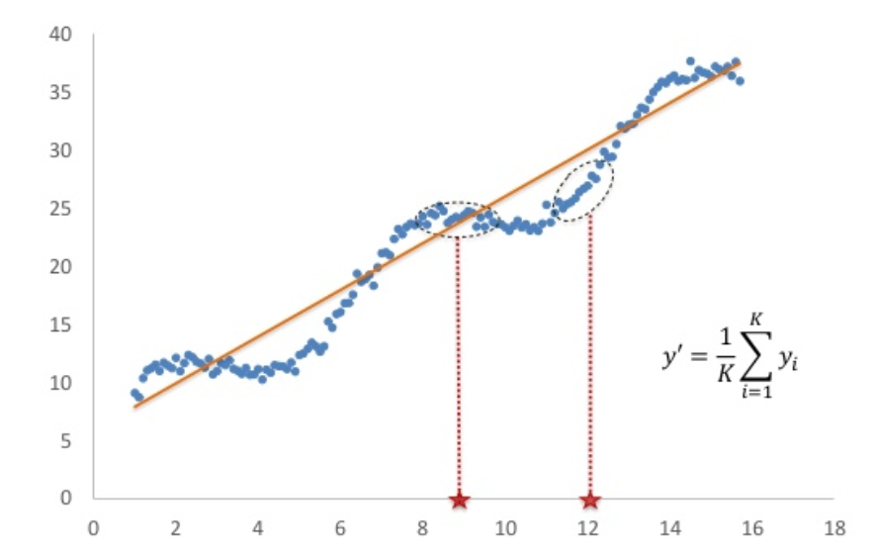
분석개요
데이터 정의서
데이터 검증 결과서
데이터 탐색
데이터 분석 보고서
결론
K-NN Regression Imputation
데이터 결측값 존재 시, 예측하고자 하는 데이터로부터 가장 가까운 K개의 이웃을 찾은 뒤, 이들 이웃으로부터 예측하고자 하는 데이터의 분류를 정하여 값을 대체하는 방법
K-NN Regression에서 K-NN 알고리즘은 연속 변수를 추정하는데 쓰임
n_neighbors = K, 교차검증(k - fold cross validation)을 하기 위한 k 설정 필요
K-NN Regression
K-NN Regression 작동 원리
1. 추정하고자 하는 데이터로부터 분류된 데이터까지의 유클리드 거리(default)를 계산
2. 거리가 계산된 데이터를 오름차순으로 정렬
3. RMSE에 기반한 최근접 이웃들을 발견하는데 최적의 수를 찾음 (이 과정은 교차검증을 통해 이루어짐)
4. K-최근접 다변량 이웃들에서 거리의 역수를 가중치로 한 가중 평균을 계산
추정된 데이터
추정된 데이터
본 연구는 n_neighbors = 3, k = 10 (10 – fold cross validation)으로 결측값 보정
(2016년 기상청 외 빅데이터 분석 서비스)

Slide 21
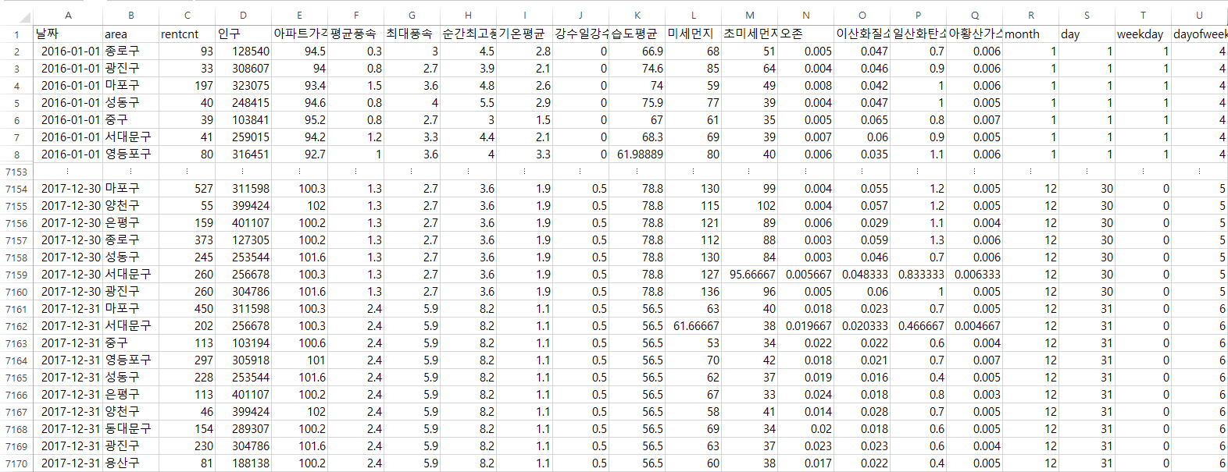
분석개요
데이터 정의서
데이터 검증 결과서
데이터 탐색
데이터 분석 보고서
결론
최종 데이터
일 별 데이터 = 해당 월 별 데이터
K-NN Regression imputation
n = 7168, 변수의 총 개수(p) = 21 – 2(날짜, area) = 19 (구 별로 데이터를 나누어 분석 진행)
Target Variable = rentcnt

Slide 22
분석개요
데이터 정의서
데이터 검증 결과서
데이터 탐색
데이터 분석 보고서
결론
최종 데이터
상세항목
NO. | 열이름 | 유형 | 설명
1. | 날짜 | 범주형 | 년, 월 ex) 2016-01-01, …, 2017-12-31
2. | area | 범주형 | 서울시 11개 구 ex) 광진구, 마포구, …
3. | rentcnt | 이산형 | 공공자전거 대여 횟수 ex) 93, 33, 197, …
4. | 인구 | 범주형 | 주민등록인구(10세 ~ 69세) ex) 128540, 308607, 323075, …
5. | 아파트가격 | 연속형 | 아파트 매매가격지수 ex) 94.5, 94, 93.4, …
6. | 평균풍속 | 연속형 | 일 별 평균 풍속 ex) 0.3, 0.8, 1.5, …
7. | 최대풍속 | 연속형 | 일 별 최대 풍속 ex) 3, 2.7, 3.6, …
8. | 순간최고풍속 | 연속형 | 일 별 순간최고 풍속 ex) 4.5, 3.9, 4.8, …
9. | 기온평균 | 연속형 | 일 별 평균 기온 ex) 2.8, 2.1, 2.6, …
10. | 강수일강수 | 연속형 | 일 별 강수량 ex) 0, 0, 0, …
11. | 습도평균 | 연속형 | 일 별 평균 습도 ex) 66.9, 74.6, 74, …

Slide 23
분석개요
데이터 정의서
데이터 검증 결과서
데이터 탐색
데이터 분석 보고서
결론
최종 데이터
상세항목
NO. | 열이름 | 유형 | 설명
12. | 미세먼지 | 연속형 | 미세먼지 수치 ex) 48, 58, 61, …
13. | 초미세먼지 | 연속형 | 초미세먼지 수치 ex) 26, 40, 48, …
14. | 오존 | 연속형 | 오존 수치 ex) 0.024, 0.003, 0.002, …
15. | 이산화질소 | 연속형 | 이산화질소 수치 ex) 0.031, 0.051, 0.061, …
16. | 일산화탄소 | 연속형 | 일산화탄소 수치 ex) 0.5, 1, 1.1, …
17. | 아황산가스 | 연속형 | 아황산가스 수치 ex) 0.005, 0.006, 0.007, …
18. | month | 범주형 | 월 ex) 1, 2, …, 12
19. | day | 범주형 | 일 ex) 1, 2, .., 31
20. | weekday | 범주형 | 평일/주말 여부 ex) 평일 : 1, 주말 : 0
21. | dayofweek | 범주형 | 요일 ex) 월요일 : 0 ~ 일요일 : 6
11개의 구 별로 데이터를 나누어 분석 하기로 함 (분석 목적 : 구 별 rentcnt를 예측하는 알고리즘 개발)

Slide 24

서울시 공공자전거 수요 예측
04
데이터 탐색
산점도
히스토그램
상관 분석

Slide 25
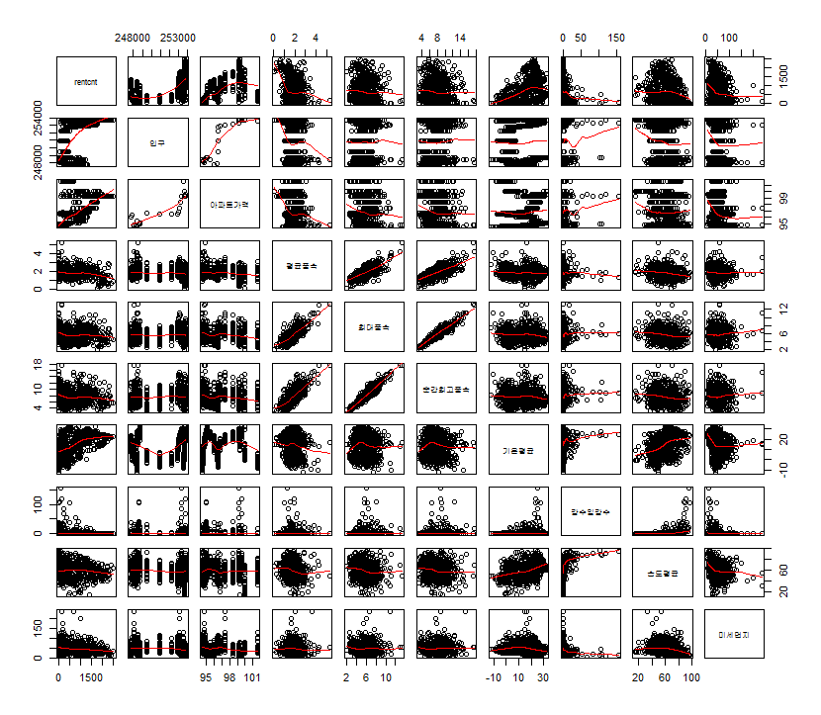
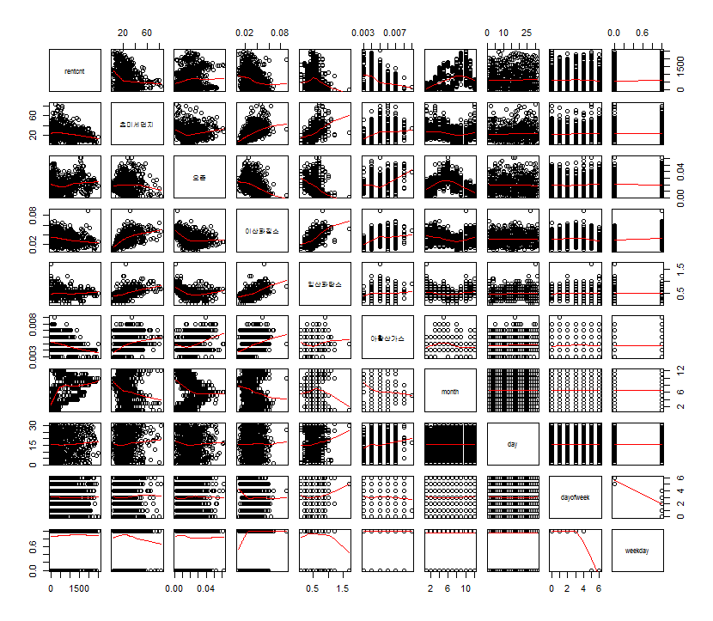
분석개요
데이터 정의서
데이터 검증 결과서
데이터 탐색
데이터 분석 보고서
결론
산점도
반응 변수와 설명 변수의 관계가 대부분 비선형 관계라는 것을 알 수 있음

Slide 26
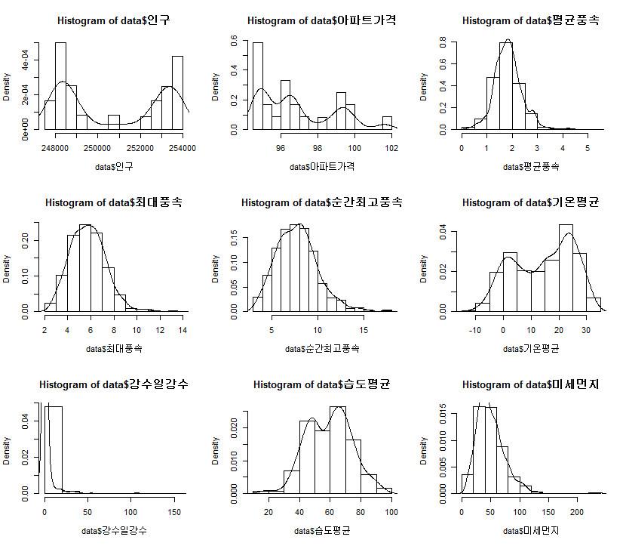
분석개요
데이터 정의서
데이터 검증 결과서
데이터 탐색
데이터 분석 보고서
결론
히스토그램

Slide 27
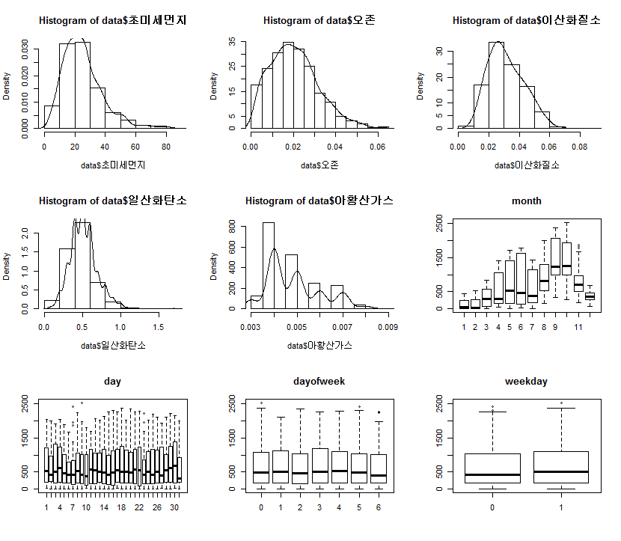
분석개요
데이터 정의서
데이터 검증 결과서
데이터 탐색
데이터 분석 보고서
결론
히스토그램

Slide 28
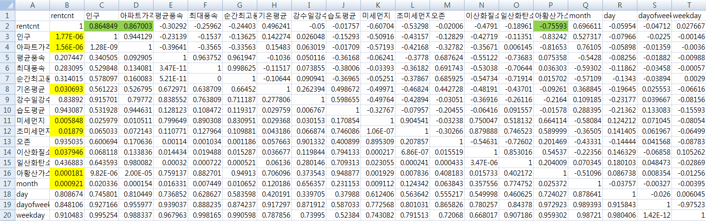
분석개요
데이터 정의서
데이터 검증 결과서
데이터 탐색
데이터 분석 보고서
결론
상관관계 행렬
coefficient of correlation : pearson
P-value
반응변수(rentcnt)와 나머지 설명변수와의 상관관계를 알아보기 위해 상관관계 행렬을 작성
대각성분을 기준으로 위쪽은 상관계수, 아래쪽은 p-value를 표시
추가적으로 변수 선택을 할 필요성이 보임

Slide 29

서울시 공공자전거 수요 예측
05
데이터 분석 보고서
분석 시나리오
변수 선택
모델링

Slide 30



분석개요
데이터 정의서
데이터 검증 결과서
데이터 탐색
데이터 분석 보고서
결론
분석 시나리오
외부 자료 수집
step 1
step 2
step 3
데이터 병합
(서울시 11개 구에 대한 공공자전거 대여 횟수)
데이터 전처리
(결측값 보정)
EDA
산점도, 히스토그램, 상관분석
1. 서울시 공공자전거 이용 현황
최종 예측 모델 선정
변수 선택
stepwise selection
2. 서울시 구 별 대기환경 데이터
3. 서울시 구 별 날씨 데이터
모델링
LASSO
Ridge
Elastic net
Decision Tree
SVR(Support Vector Regression)
Random Forest
Gradient Boosting
결과 활용 방안
서비스 활용방안
서비스 기대효과
4. 서울시 아파트 매매가격지수
5. 서울시 읍, 면, 동 별 주민등록
인구데이터
최종 데이터 셋

Slide 31
분석개요
데이터 정의서
데이터 검증 결과서
데이터 탐색
데이터 분석 보고서
결론
변수 선택
전체 설명변수(18개)로 Stepwise selection 방법으로 변수 선택 과정 진행 (AIC값이 가장 낮은 기준)
각 설명변수마다 단위가 다르기 때문에 척도화(scaling) 및 중심화(centering) 작업 선행
이름 | n | 최종 선택된 변수 | AIC
광진구 | 730 | 인구, 아파트가격, 평균풍속, 최대풍속, 기온평균, 강수일강수, 습도평균, 미세먼지, 초미세먼지, 일산화탄소, 아황산가스, month, day (13개 선택) | -1015.81
동대문구 | 534 | 인구, 아파트가격, 평균풍속, 최대풍속, 기온평균, 강수일강수, 습도평균, 초미세먼지, 오존, 이산화질소, 아황산가스, weekday (12개 선택) | -645.45
마포구 | 730 | 인구, 아파트가격, 평균풍속, 최대풍속, 기온평균, 강수일강수, 습도평균, 미세먼지, 오존, weekday (10개 선택) | -853.47
서대문구 | 731 | 인구, 아파트가격, 평균풍속, 최대풍속, 기온평균, 강수일강수, 습도평균, 초미세먼지, 오존, 아황산가스, day (11개 선택) | -920.28
성동구 | 730 | 인구, 아파트가격, 평균풍속, 최대풍속, 순간최고풍속, 기온평균, 강수일강수, 습도평균, 초미세먼지, 아황산가스, month, day, weekday (13개 선택) | -923.06
양천구 | 531 | 인구, 아파트가격, 평균풍속, 최대풍속, 기온평균, 강수일강수, 습도평균, 미세먼지, 오존, 아황산가스, month, day, weekday (13개 선택) | -535.6
영등포구 | 729 | 인구, 아파트가격, 평균풍속, 순간최고풍속, 기온평균, 강수일강수, 습도평균, 초미세먼지, 오존, 이산화질소, 아황산가스, month, day, weekday (14개 선택) | -1080.28
용산구 | 531 | 인구, 아파트가격, 평균풍속, 최대풍속, 기온평균, 강수일강수, 습도평균, 초미세먼지, 오존, 일산화탄소, 아황산가스, month, weekday (13개 선택) | -638.53
은평구 | 461 | 아파트가격, 평균풍속, 최대풍속, 기온평균, 강수일강수, 습도평균, 초미세먼지, 오존, 이산화질소, 일산화탄소, 아황산가스, day (12개 선택) | -733.49
종로구 | 731 | 인구, 아파트가격, 평균풍속, 최대풍속, 기온평균, 강수일강수, 습도평균, 초미세먼지, 오존, 일산화탄소, day, weekday (12개 선택) | -905.63
중구 | 730 | 인구, 아파트가격, 평균풍속, 최대풍속, 기온평균, 강수일강수, 습도평균, 초미세먼지, 오존, 이산화질소, 일산화탄소, 아황산가스, day, weekday (14개 선택) | -1101.2

Slide 32
분석개요
데이터 정의서
데이터 검증 결과서
데이터 탐색
데이터 분석 보고서
결론
모델링
분석 Tool : R studio
날짜, area 변수 제외하고 나머지 변수 모두 사용(19개)
교차검증 (cross validation ) : K = 10 (단, Random Forest 제외, why? Out-of-Bag 과정 교차검증과 유사)
Model | package | Tuning parameter
Lasso, Ridge, Elastic Net | glmnet | alpha = 1 (Lasso) 0 (Ridge) 0.5 (Elastic Net) lambda = lambda.min
Random Forest | randomForest | ntree = 5000 sample size = default maxnodes = default
Support Vector Regressor | e1071 | kernel = radial
Decision Tree | tree | prune tree (best = ?)
Gradient Boosting | caret, gbm | distribution = gaussian n.trees = ? shrinkage = ? interaction.depth = ? n.minobsinnode = ?

Slide 33
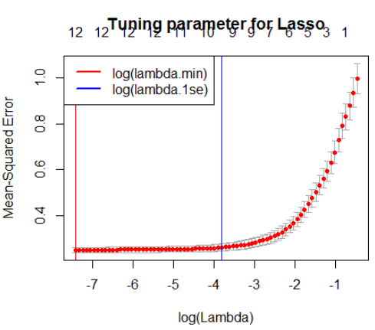
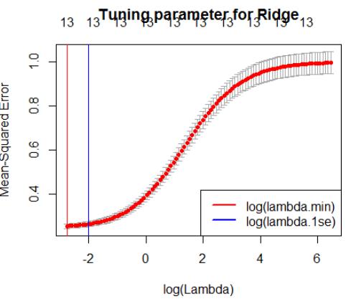
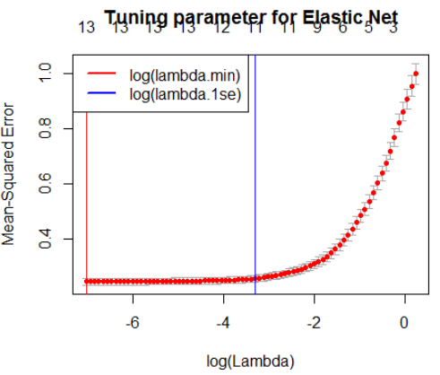
분석개요
데이터 정의서
데이터 검증 결과서
데이터 탐색
데이터 분석 보고서
결론
Lasso, Ridge, Elastic Net
Lasso : 통계 모델의 예측 정확도와 해석 가능성을 높이기 위해 변수 선택, 정규화를 수행하는 회귀 모델
2. Ridge : 기존 선형 회귀의 과대 적합을 일부 해소시킬 수 있는 모델, 다중공선성 제거하기 위하여 쓰임
3. Elastic Net : Lasso, Ridge의 선형 결합을 통해 패널티를 해소하는 정규화 된 회귀 모델
최적화 된 lambda(min lambda) 값을 찾기 위해 다음과 같은 작업 수행
Lasso
Ridge
Elastic Net

Slide 34
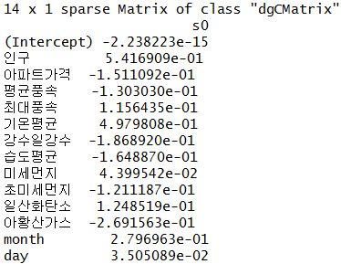
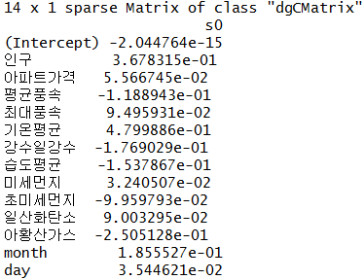
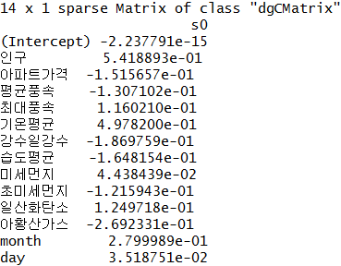
분석개요
데이터 정의서
데이터 검증 결과서
데이터 탐색
데이터 분석 보고서
결론
Lasso, Ridge, Elastic Net
tuning parameter : lambda = lambda.min으로 추정된 beta 값은 아래와 같음
Lasso, Elastic Net은 변수 선택 기능 존재
Lasso - lambda.min
Ridge - lambda.min
Elastic Net - lambda.min
. : 추정된 beta 값이 0이라는 의미 (변수의 유의성 판단은 신뢰구간을 통해 가설검정 과정을 거쳐야 함)

Slide 35
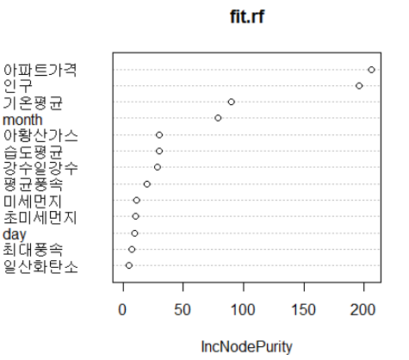
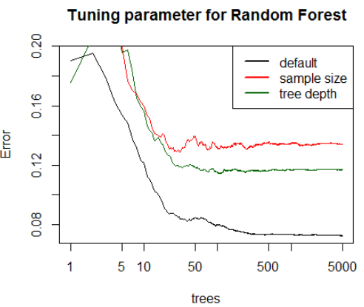
분석개요
데이터 정의서
데이터 검증 결과서
데이터 탐색
데이터 분석 보고서
결론
Random Forest
조금씩 다른 여러 결정 트리의 묶음을 통해 평균적 예측을 수행하는 기법
트리 모델의 예측 성능이 유지되면서 과대적합을 줄일 수 있는 모델
Tuning parameter : ntree = 5000, sample size = default, maxnodes = default

Slide 36
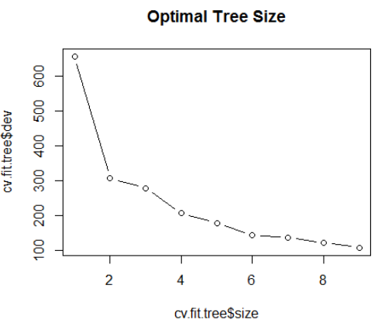
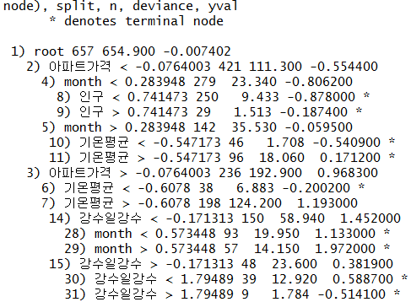
분석개요
데이터 정의서
데이터 검증 결과서
데이터 탐색
데이터 분석 보고서
결론
SVR, Decision Tree
SVR (Support Vector Regresson)
kNN과 선형회귀 모델링 기법이 적용된 모델
비선형 예측을 위해서 Kernel 함수 사용
저차원, 고차원 데이터 모두 잘 동작
다음과 같이 Tuning Parameter 과정을 시행
Parameters
SVM-Type | eps-regression
SVM-Kernel | Radial
cost | 1
gamma | 0.07692308
epsilon | 0.1
Number of Support Vectors | 475
2. Decision Tree
어떤 항목에 대한 관측값과 목표값을 연결하는 예측 모델
모델의 시각화가 쉽고,
가독성이 높음
최적의 트리 개수 = 9개
Prune Tree 통해 결과 도출

Slide 37
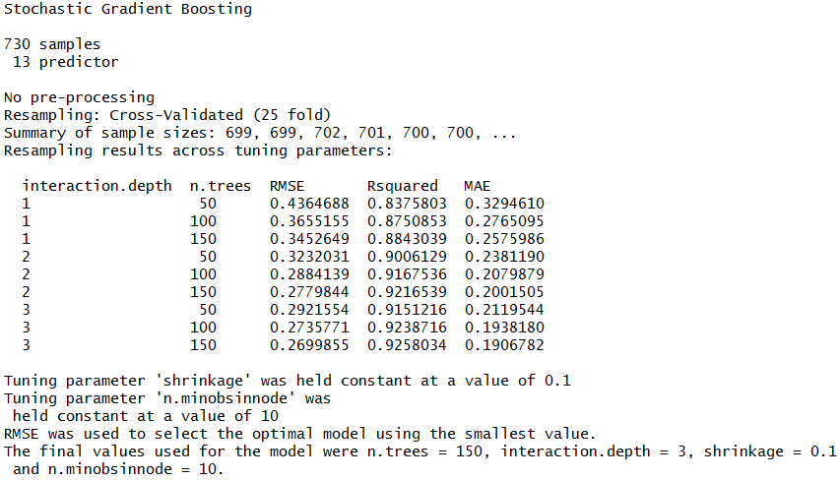
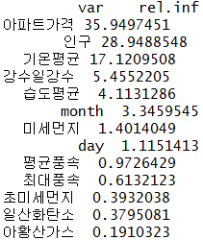
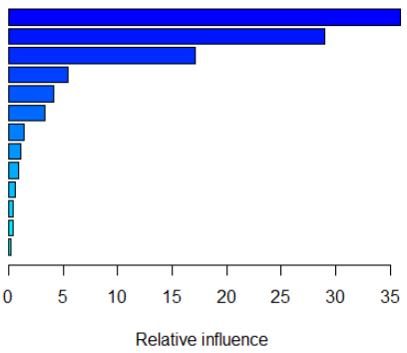
분석개요
데이터 정의서
데이터 검증 결과서
데이터 탐색
데이터 분석 보고서
결론
Gradient Boosting
여러 개의 결정 트리를 묶어 강력한 모델을 만드는 앙상블 기법
이전 트리의 오차를 보완하는 방식을 통해 순차적으로 트리 생성
distribution = gaussian, n.trees = 150, interaction.depth = 3, shrinkage = 0.1, n.minobsinnode = 10
Tuning parameter

Slide 38
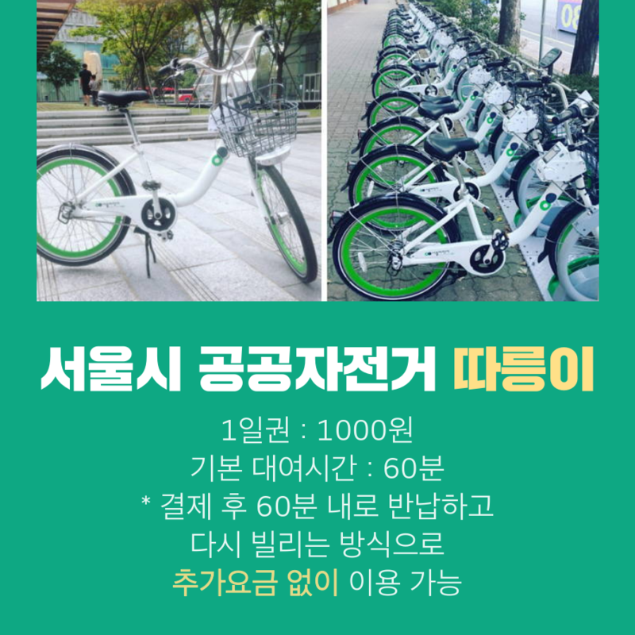
서울시 공공자전거 수요 예측
06
결론
최종 예측 모형 선정
서비스 활용방안
서비스 기대효과
한계점 및 제언

Slide 39
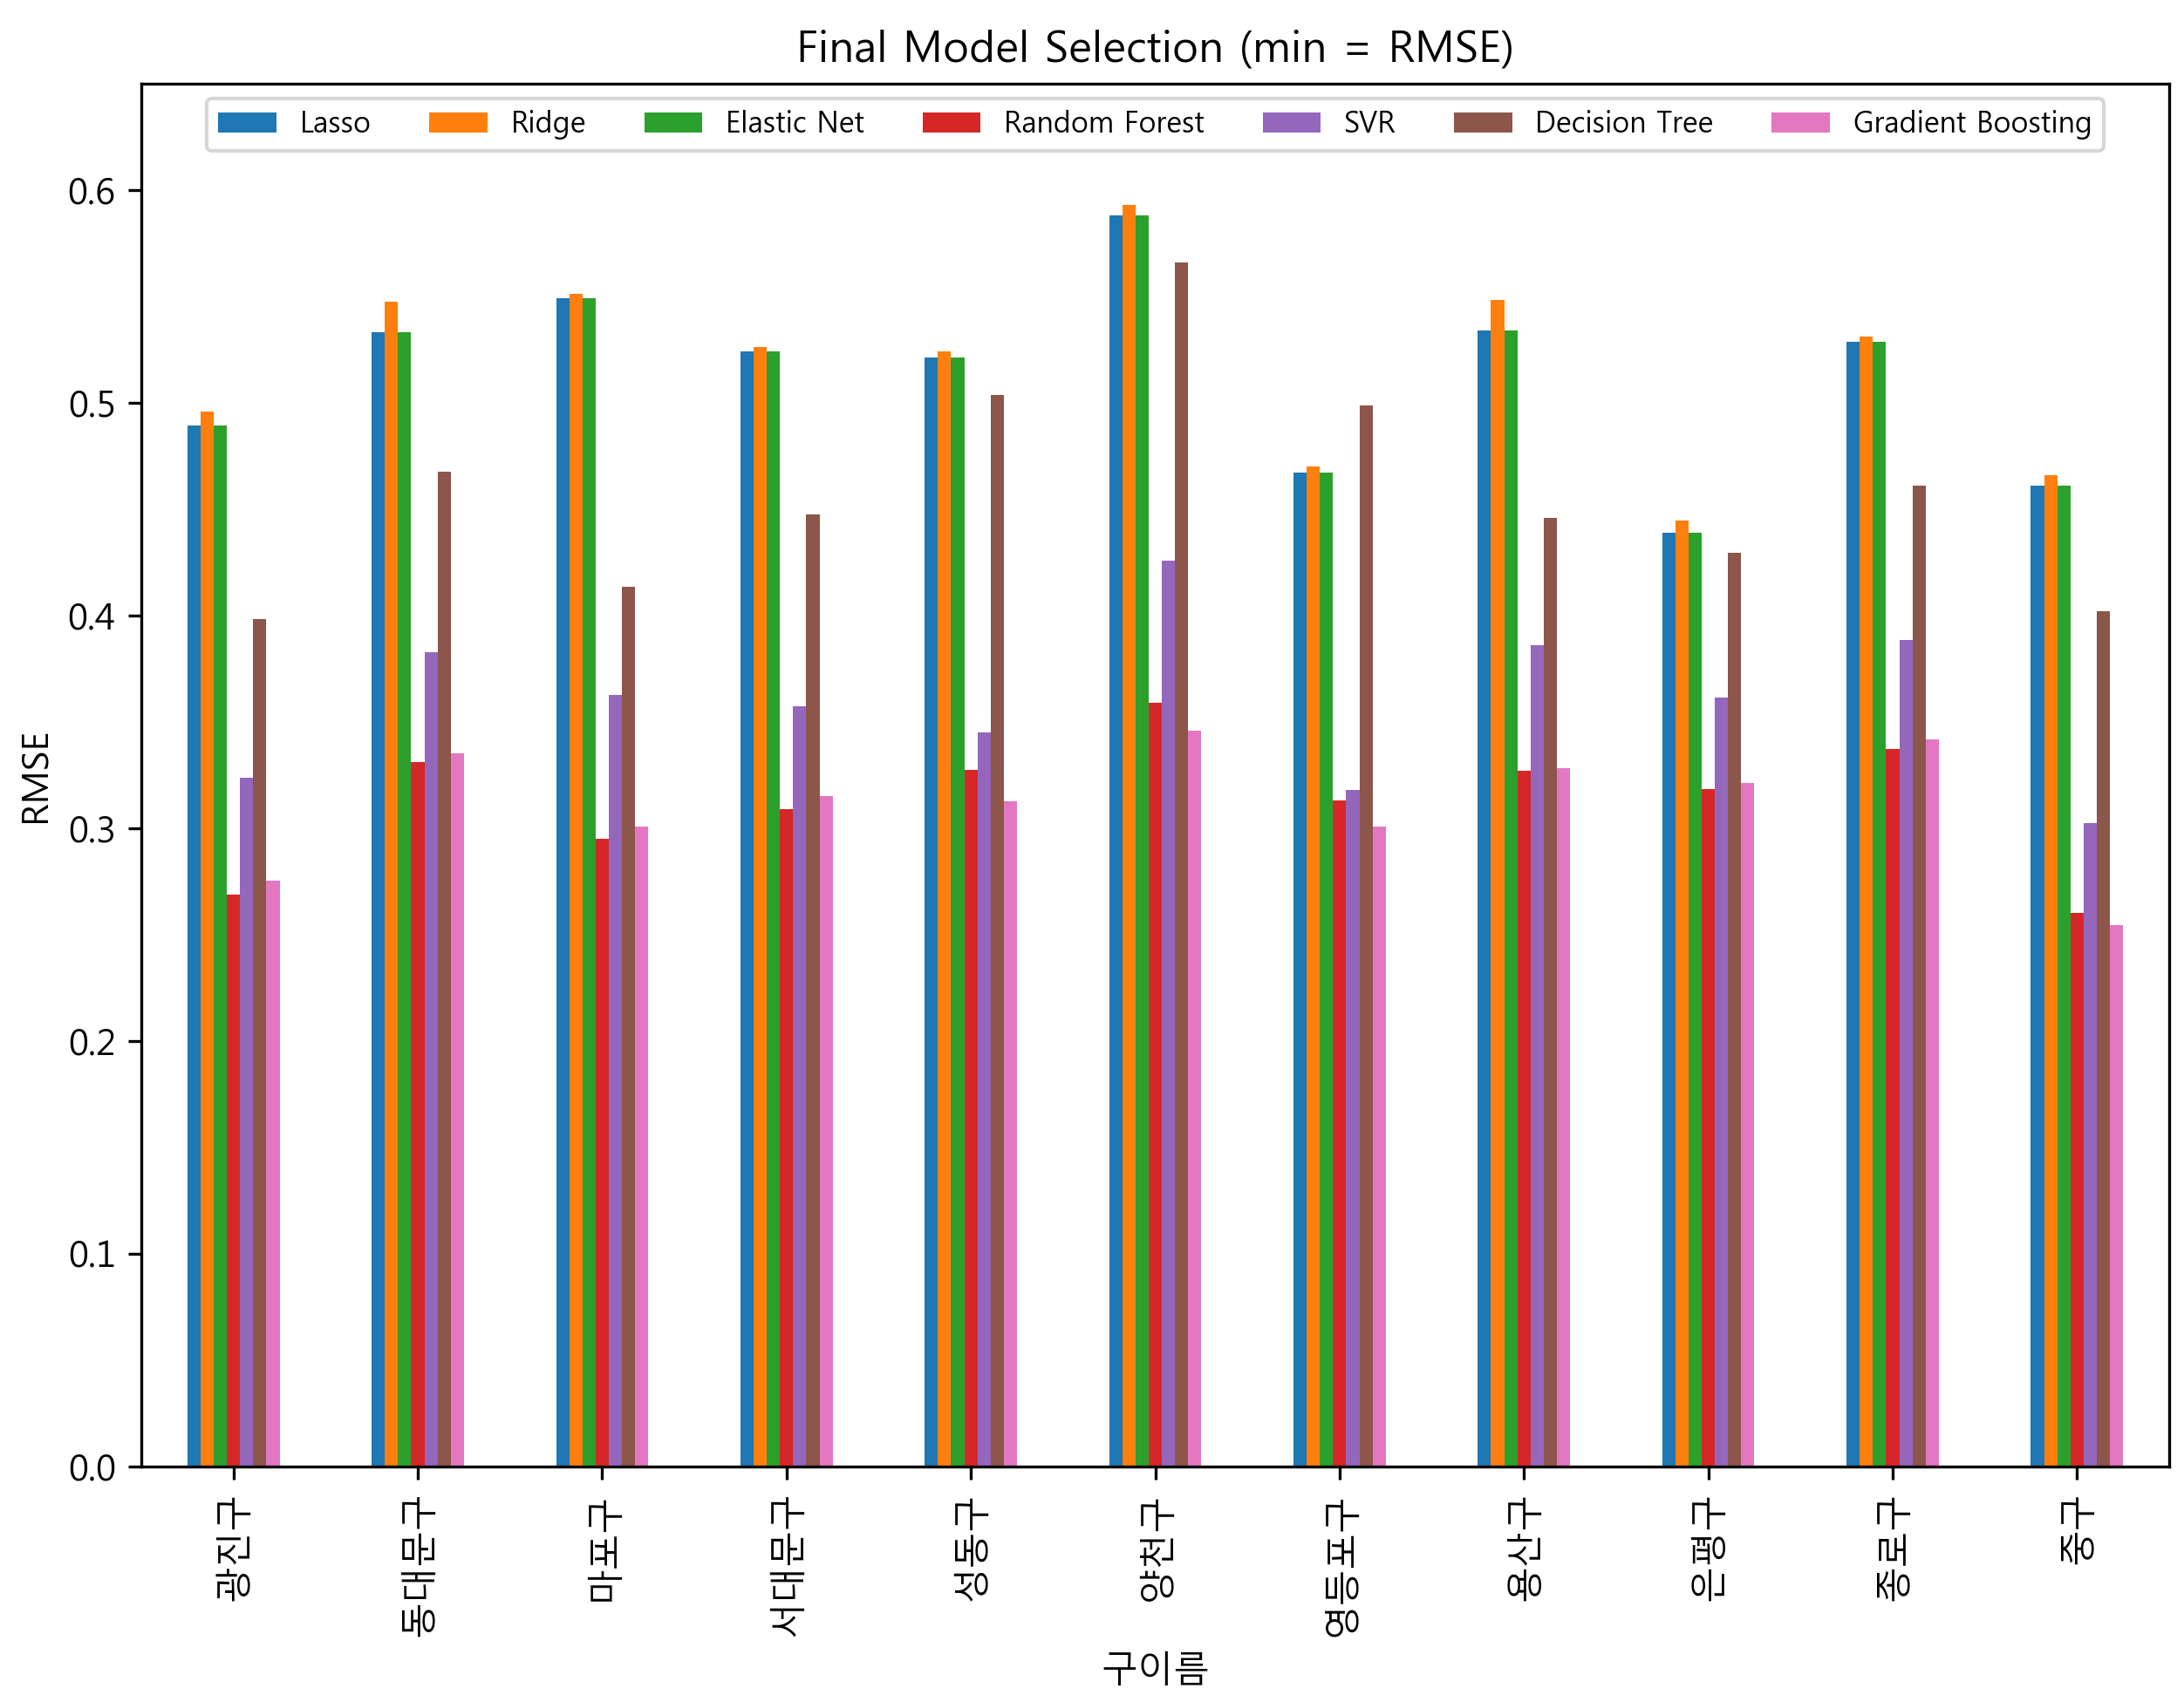
분석개요
데이터 정의서
데이터 검증 결과서
데이터 탐색
데이터 분석 보고서
결론
최종 예측 모형 선정
최종 예측 모형 선정하기 위해 7개 모형을 비교
모형을 train set을 토대로 예측하여 test set과 비교하여 구한 RMSE가 낮은 값을 예측 모형으로 선정

Slide 40
분석개요
데이터 정의서
데이터 검증 결과서
데이터 탐색
데이터 분석 보고서
결론
최종 예측 모형 선정
 | Lasso | Ridge | Elastic Net | Random Forest | SVR | Decision Tree | Gradient Boosting
광진구 | 0.4892641 | 0.4958865 | 0.4892607 | 0.268801 | 0.3236706 | 0.3983318 | 0.2751513
동대문구 | 0.5333251 | 0.5474841 | 0.5333262 | 0.3310775 | 0.3825591 | 0.4673729 | 0.3352258
마포구 | 0.5490359 | 0.5510542 | 0.5490353 | 0.294888 | 0.3626913 | 0.4135126 | 0.3006528
서대문구 | 0.5242572 | 0.5262021 | 0.5242857 | 0.308823 | 0.3571232 | 0.4474356 | 0.3149175
성동구 | 0.5213496 | 0.5239779 | 0.5213511 | 0.3271988 | 0.3451267 | 0.5038401 | 0.3124147
양천구 | 0.5882213 | 0.5928757 | 0.5882219 | 0.3589086 | 0.4259162 | 0.5658102 | 0.3458456
영등포구 | 0.4669988 | 0.4700245 | 0.4669941 | 0.3129096 | 0.3180928 | 0.4986033 | 0.3008707
용산구 | 0.5338995 | 0.5484463 | 0.5339435 | 0.3269265 | 0.385854 | 0.4458528 | 0.3283593
은평구 | 0.438846 | 0.4447816 | 0.4389124 | 0.3185307 | 0.361573 | 0.4295204 | 0.3213934
종로구 | 0.5288036 | 0.531215 | 0.5288347 | 0.3373635 | 0.388332 | 0.4608266 | 0.3416726
중구 | 0.4608508 | 0.4658427 | 0.4608403 | 0.2602673 | 0.3024133 | 0.4020753 | 0.2542885
대체적으로 Random Forest가 성능이 가장 우수한 것으로 보임
경우에 따라 Gradient Boosting로 대체해도 무방할 것으로 예상

Slide 41
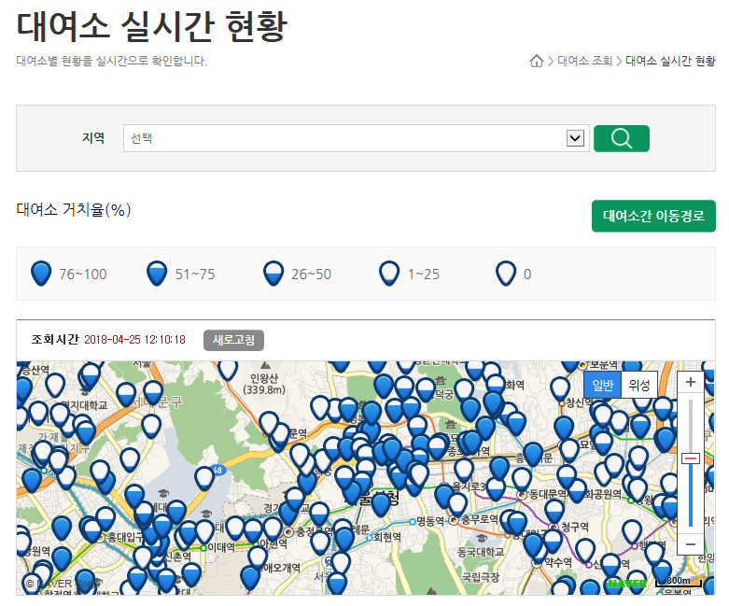

분석개요
데이터 정의서
데이터 검증 결과서
데이터 탐색
데이터 분석 보고서
결론
서비스 활용방안
따릉이 수요 예측 시스템

Slide 42
분석개요
데이터 정의서
데이터 검증 결과서
데이터 탐색
데이터 분석 보고서
결론
서비스 기대효과
종 류 | 대 상 | 서비스 기대효과
공공적 기대효과 | 시민 | ‘공공자전거 수요 예측 시스템’으로 효율적으로 공공자전거 이용
정책적 기대효과 | 서울시 | ‘서울시 공공자전거 수요 예측 시스템’을 따릉이 홈페이지에 서비스하여 시민들의 원활한 공공자전거 이용에 유용한 정보를 제공 사전에 공공자전거 수요가 많은 구와 적은 구를 파악하여 공공자전거를 적재적소에 배치함으로써 효율적인 예산 활용
 | 정부 | 교통 체증, 대기 오염 문제에 대해 해결하기 위한 인사이트 제공 공공자전거 수요가 적은 지역을 파악하여 문제점 진단에 도움

Slide 43
분석개요
데이터 정의서
데이터 검증 결과서
데이터 탐색
데이터 분석 보고서
결론
한계점 및 제언
유 형 | 한 계 점
외부요인 | 서울시 자전거 사고 통계 데이터를 확인하지 못함 → 자전거 사고 발생 건수는 공공자전거 수요 예측에 있어서 중요한 변수로 사료되나 데이터 확인 불가 해당 데이터 확보 시 수요 예측 알고리즘 성능 강화에 도움이 될 것으로 예상 변수를 확보하는 데 있어서 지나치게 거시적인 요인(날씨, 대기환경)에만 치중 → 설문지를 통하여 ‘시민들의 공공자전거에 대한 인식’ 조사를 통하여 보다 많은 파생변수 확보 즉, 미시적 요인(시민들의 인식)에 대한 접근성도 필요
데이터 확보 | 서울시 공공자전거 수요 데이터 양이 충분하지 않음 → 2015년 9월 부터 시행 되었기 때문에 충분한 데이터 확보 무리(시간이 지남에 따라 데이터 축적이 해결) 서울시 각 구 별 정확한 날씨, 대기환경 등 기상에 관한 데이터 확인 못함 → 더 정확한 기상정보를 이용하기 위해서는 각 구에서의 실측조사가 필요함 knn imputation을 이용한 추정치이기 때문에 오차가능성이 존재 → kriging imputation, IDW inputation 등 공간 보간법을 통해 추정이 가능하지만 이 역시 오차가능성이 존재하므로 근본적인 해결책은 아님

Slide 44

Thank you
Q & A

